Slide 1
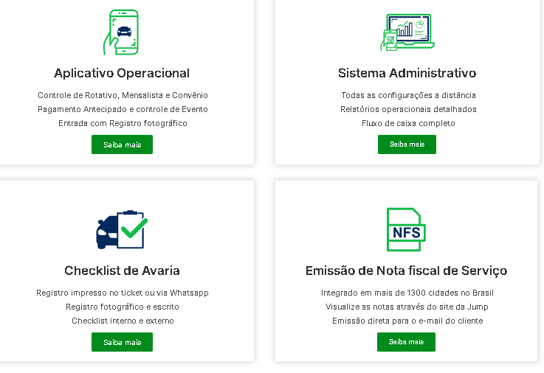

Slide 2
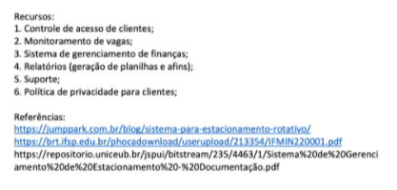

Slide 3
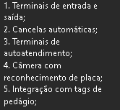

Slide 4
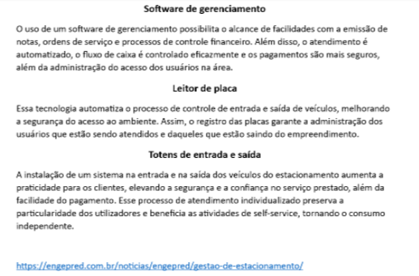

Slide 5
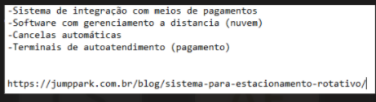

Slide 6
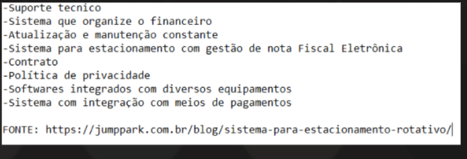

Slide 7
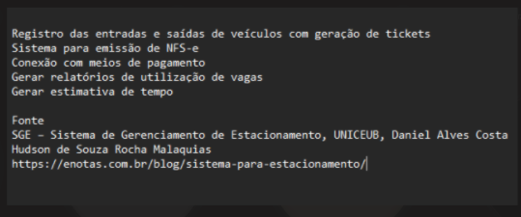

Slide 8
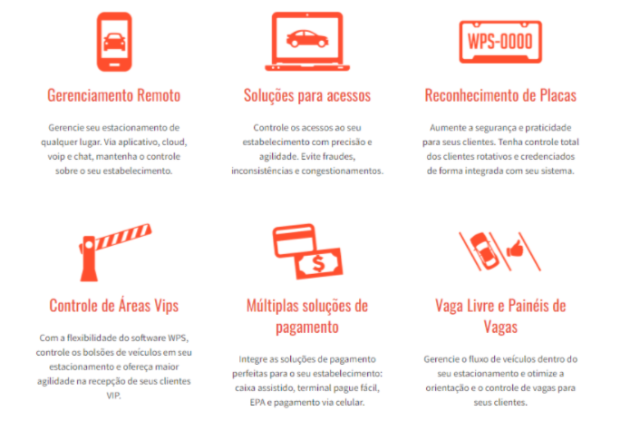

Slide 9
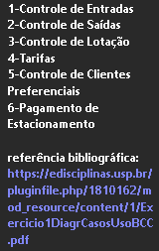

Slide 10
FLEXIBILIDADE NO MODELO DE OPERAÇÃO
Modelo de operação com e sem impressão de ticket, controle rigoroso por placa, modelo e cor entre outros.
FLEXIBILIDADE NOS TIPOS DE USUÁRIOS
Controle veículos avulsos (rotativos), mensalistas, convênios e eventos.
CONTROLE DO PÁTIO
Registre a entrada e saída de veículos de forma extremamente ágil e móvel, tenha sempre a mãos dados estatísticos de ocupação e permanência.
CONTROLE FINANCEIRO
Controle completo de caixa por funcionário, movimentação, relatórios para auditoria, previsões de entradas, recebimentos atrasados e gráficos de faturamento.
Referências:
https://www.estacionamentodigital.com.br/meu-estacionamento.html#:~:text=Controle%20Financeiro,atrasados%20e%20gr%C3%A1ficos%20de%20faturamento.

Slide 11
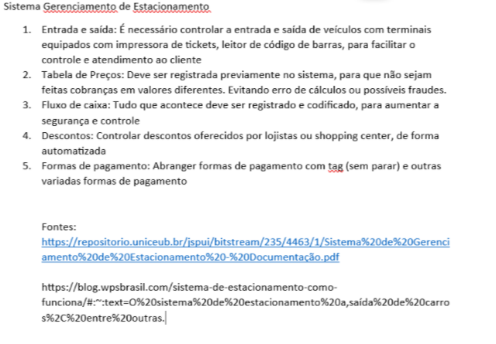

Slide 12
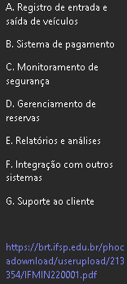

Slide 13
Busquei mais algumas validações do que funções especificas... Mas que podem gerar alguma função no sistema
Fn = Funções e validações (questionamentos)
Entrada F1 - (Cliente) Se dirige para a cancela de entrada O cliente chega ao estacionamento e se dirige para uma das guaritas de entrada que estiver em funcionamento.
F2 - (Cliente) Estacionamento lotado? Após se dirigir para uma das guaritas de atendimento o usuário poderá se deparar com o estacionamento lotado.
F3 - (Cliente) Aguardar? Quando o estacionamento estiver lotado o usuário poderá ou não aguardar a desocupação de alguma vaga.
F4 - (Cliente) Aguardar Se o usuário optar por aguardar ele deverá ser avisado sobre a disponibilidade de uma nova vaga para enfim poder estacionar seu veículo.
F5 - (Cliente) Apresenta identificação, deverá apresentar seu cartão de identificação (caso possua).
F6 - (Cliente) Inadimplente? Deverá verificar se está na lista de inadimplentes.
F7 - (Cliente) Efetua pagamento caso o cliente esteja incluído na lista de inadimplentes, deverá efetuar o pagamento de suas dívidas atrasadas para poder usar o estacionamento.
F9 - ( Auto Park) Registra pagamento O Auto Park por sua vez, após receber a quantia (do cliente que não é ) referente a dívida atrasada, deverá registrar o pagamento e retirar o nome do cliente da lista de inadimplentes.
F10 - ( Auto Park) Registra entrada Após os procedimentos para aqueles que são s, inadimplentes ou não inadimplentes, o Auto Park deverá registrar a entrada do cliente, anotando a placa, hora e data da entrada. Logo, emite o ticket de identificação do cliente.
F11 - ( Auto Park) Entrega ticket Após registro da entrada do cliente e da emissão do ticket, o Auto Park entrega o ticket para o usuário.
F12 - ( Auto Park) Abre cancela Após a entrega do ticket para o cliente, o Auto Park deverá abrir a cancela liberando o uso do estacionamento. 21
F13 - (Cliente) Entra no estacionamento após a liberação feita pelo Auto Park, o cliente deverá entrar no estacionamento com seu veículo.
F14 - (Cliente) Procura vaga O cliente deverá estacionar seu veículo em uma vaga não ocupada, para isso deverá antes fazer uma busca dentro do estacionamento.
F15 - (Cliente) Encontrou? Muitos clientes têm por preferência estacionar o seu veículo em lugares prediletos, eles se dirigem primeiramente para essas vagas. Mas, há possibilidade dessas vagas já se encontrarem em uso. Nesse caso ele deverá procurar outra vaga.
F16 - (Cliente) Estaciona veículo Se o cliente encontrar a vaga predileta ou até mesmo uma outra vaga, deverá então estacionar seu veículo nesta vaga. 2.2.2.2 - Descrição Detalhada do Fluxograma (processo de saída do cliente comum)
Saida
F1 - (Cliente) Se encaminha para saída O cliente após encontrar seu veículo, se encaminha para uma guarita destinada à saída de veículos.
F2 - (Cliente) Possui ticket? O Auto Park deverá verificar se o cliente está portando o ticket de identificação.
F3 - (Cliente) Entrega ticket 22 Se o cliente possuir o ticket, deverá então entregá-lo para o Auto Park para que seja feito o registro da saída de seu carro.
F4 - (Cliente) Possui documento? Se o cliente não possuir o ticket, por qualquer motivo, deverá então apresentar a documentação pessoal e do carro para conferência.
F5 - (Cliente) Apresenta documentos O cliente não possuindo o ticket, deverá então apresentar os documentos pessoais e os documentos do veículo.
F6 - ( Auto Park) Registra ocorrência O Auto Park ao ser informado que o cliente não possui as documentações necessárias para registrar a saída normal do veículo, deverá então anotar os dados do cliente e do veículo.
F7 - (Cliente) Possui dinheiro? Após os devidos procedimentos para identificação o cliente deverá pagar a taxa para o uso do estacionamento.
F8 - (Cliente) Efetua Pagamento O cliente efetua o pagamento da taxa para o Auto Park.
F9 - (Auto Park) Registra inadimplência se o cliente não possuir dinheiro para o pagamento do ticket, o Auto Park deverá inserir o nome do cliente e a placa do veículo na lista de inadimplentes. E o mesmo só poderá fazer uso do estacionamento mediante pagamento de suas dívidas atrasadas.
F10 - (Auto Park) Registra saída 23 O Auto Park então após os procedimentos de identificação e pagamento registra a saída do veículo.
F11 - (Auto Park) Libera saída após registrar a saída do cliente, o Auto Park deverá então liberar sua saída.
Referencia: https://repositorio.uniceub.br/jspui/bitstream/235/4463/1/Sistema%20de%20Gerenciamento%20de%20Estacionamento%20-%20Documenta%C3%A7%C3%A3o.pdf

